Slide 1

TÔN TRỌNG
LẼ PHẢI
GDCD 8 BÀI 1 – TIẾT 1

Slide 2
I. ĐẶT VẤN ĐỀ (sgk – trang 3)
1. Quan Tuần phủ Nguyễn Quang Bích (sgk)
2. Tranh luận ý kiến.

Slide 3
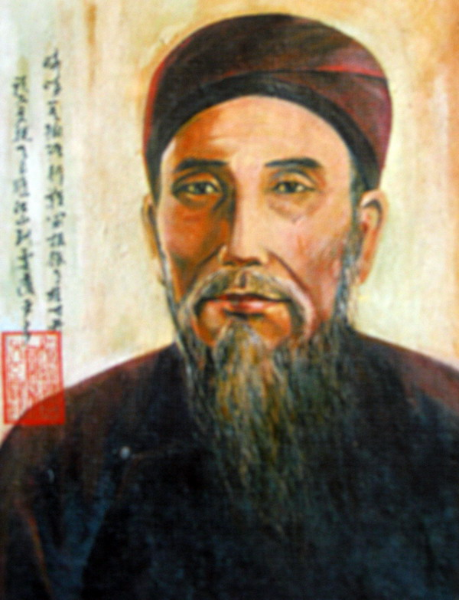
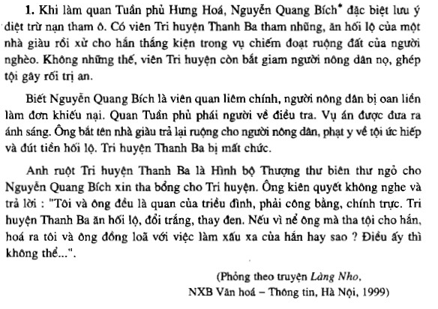
Nguyễn Quang Bích (1832-1889)

Slide 4

* Những việc làm của viên tri huyện Thanh Ba.
* Nêu những việc làm của quan Tuần phủ Nguyễn Quang Bích.
-Ăn hối lộ của tên nhà giàu.
-Xử cho tên nhà giàu thắng kiện.
-Ức hiếp người nông dân, bắt giam và ghép tội.
-Xử án không công minh, đổi trắng thay đen.
-Phái người về điều tra.
-Xử án lại:
+Bắt tên nhà giàu trả lại ruộng cho dân.
+Phạt tên nhà giàu tội ức hiếp và đút tiền hối lộ.
-Tri huyện Thanh Ba mất chức.

Slide 5

* Nhận xét:
-Là người dũng cảm, trung thực.
-Dám đấu tranh bảo vệ chân lý, lẽ phải, không chấp nhận điều sai trái.

Slide 6
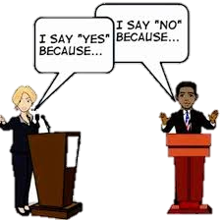
2. Trong các cuộc tranh luận, có bạn đưa ra ý kiến nhưng bị đa số các bạn khác phản đối. Nếu thấy ý kiến đó đúng thì con sẽ xử sự như thế nào?
Tôn trọng các ý kiến
Đấu tranh và bảo vệ cái đúng

Slide 7
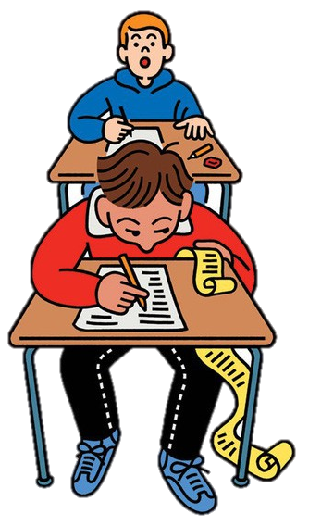
3. Nếu biết bạn mình quay cóp trong giờ kiểm tra, con sẽ làm gì?
Tỏ thái độ phản đối, không đồng tình
Khuyên bạn lần sau không nên làm như vậy
Với hành vi gian lận
Với việc không học bài

Slide 8
I. ĐẶT VẤN ĐỀ (sgk – trang 3)
1. Tranh luận ý kiến:
Tôn trọng các ý kiến
Đấu tranh và bảo vệ cái đúng
2. Thấy bạn quay cóp trong giờ kiểm tra:
Tỏ thái độ phản đối, không đồng tình với việc làm của bạn cũng như tác hại của việc không học bài, copy bài.
Khuyên bạn lần sau không nên làm như vậy

Slide 9
01.
03.
KHÁI NIỆM
Ý NGHĨA
02.
04.
BIỂU HIỆN
CÁCH RÈN LUYỆN
II. Nội dung bài học
Lẽ phải?
Tôn trọng lẽ phải?
của tôn trọng lẽ phải.
của tôn trọng lẽ phải.
Để trở thành một người biết tôn trọng lẽ phải

Slide 10
01. KHÁI NIỆM
Thế nào là lẽ phải?
Thế nào là tôn trọng lẽ phải?

Slide 11
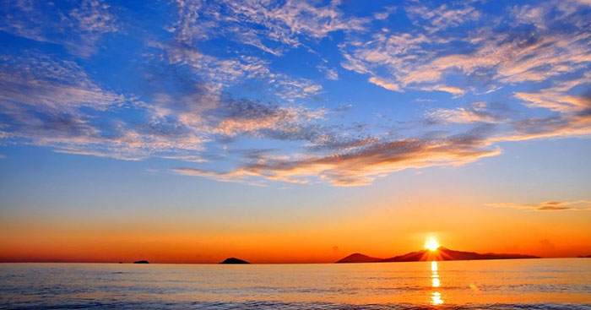
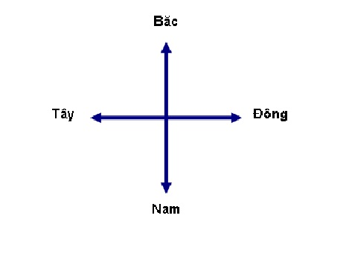
ĐÔNG
Mặt trời mọc ở hướng…………….
Mặt trời mọc ở hướng

Slide 12
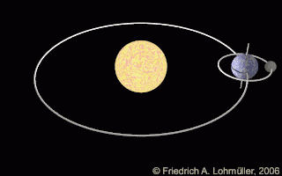
Trái Đất quay quanh …………….. và
..…………
MẶT TRỜI
TỰ QUAY QUANH NÓ
Mặt Trăng quay.………………..
quanh trái đất

Slide 13
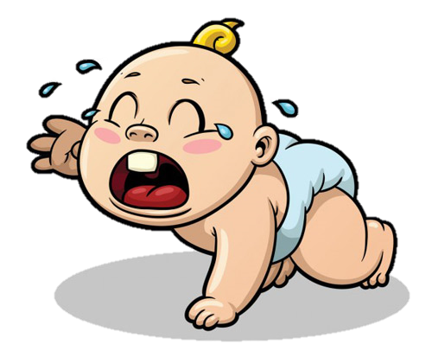
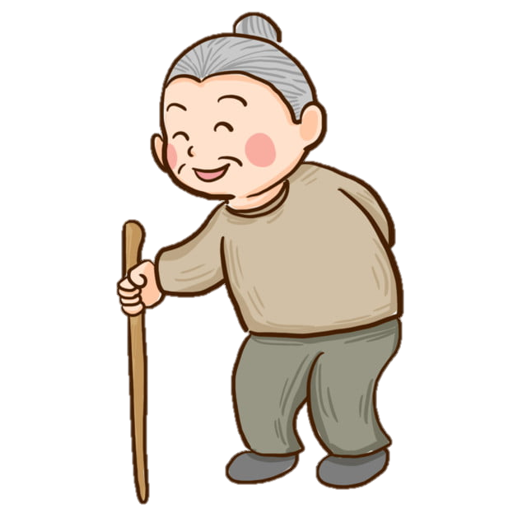
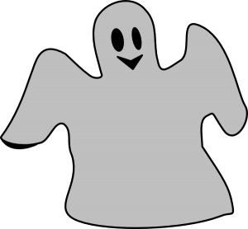
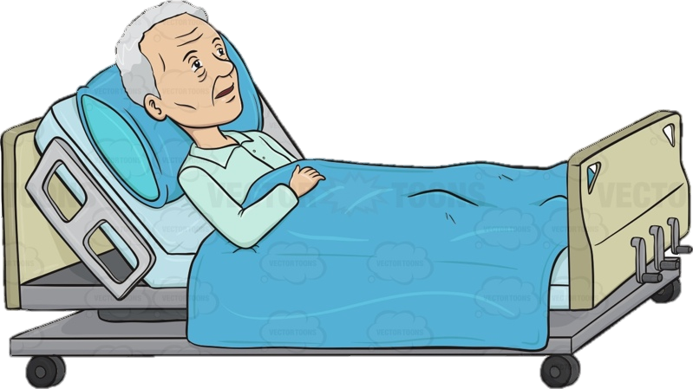
SINH – LÃO – BỆNH - TỬ
Đây là
các
giai đoạn trong
cuộc đời
con người?

Slide 14
a.Lẽ phải
Là những điều đúng đắn, phù hợp với đạo lý và lợi ích chung của xã hội
Điều đúng đắn
Phù hợp
Lợi ích chung của
xã hội
Đạo lí

Slide 15
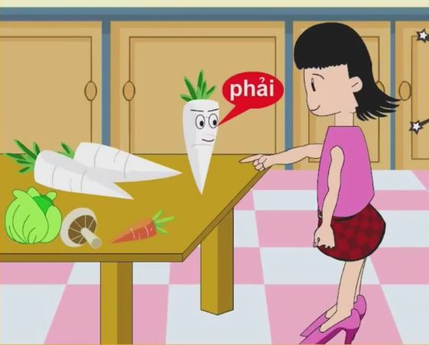
Đây là một câu thành ngữ?
NÓI PHẢI
CỦ CẢI CŨNG NGHE
Ý nghĩa câu thành ngữ?

Slide 16
b.Tôn trọng lẽ phải
- Là công nhận, ủng hộ, tuân theo và bảo vệ những điều đúng đắn. Điều chỉnh suy nghĩ, hành vi của bản thân theo hướng tích cực. Không chấp nhận những việc làm sai trái.
Công nhận
Ủng hộ
Tuân theo
Bảo vệ
Điều chỉnh
KHÔNG
Những điều đúng đắn
Suy nghĩ +Hành vi
Chấp nhận/ làm theo điều sai

Slide 17
a.Lẽ phải
b.Tôn trọng lẽ phải
Điều đúng đắn
Công nhận
Ủng hộ
Tuân theo
Bảo vệ
Điều chỉnh
KHÔNG
Phù hợp
Lợi ích chung của
xã hội
Đạo lí
Những điều đúng đắn
Suy nghĩ +Hành vi
Chấp nhận/ làm theo điều sai

Slide 18
a.Lẽ phải
01. KHÁI NIỆM
- Là những điều đúng đắn, phù hợp với đạo lý và lợi ích chung của xã hội
b.Tôn trọng lẽ phải
- Là công nhận, ủng hộ, tuân theo và bảo vệ những điều đúng đắn. Điều chỉnh suy nghĩ, hành vi của bản thân theo hướng tích cực. Không chấp nhận những việc làm sai trái.

Slide 19
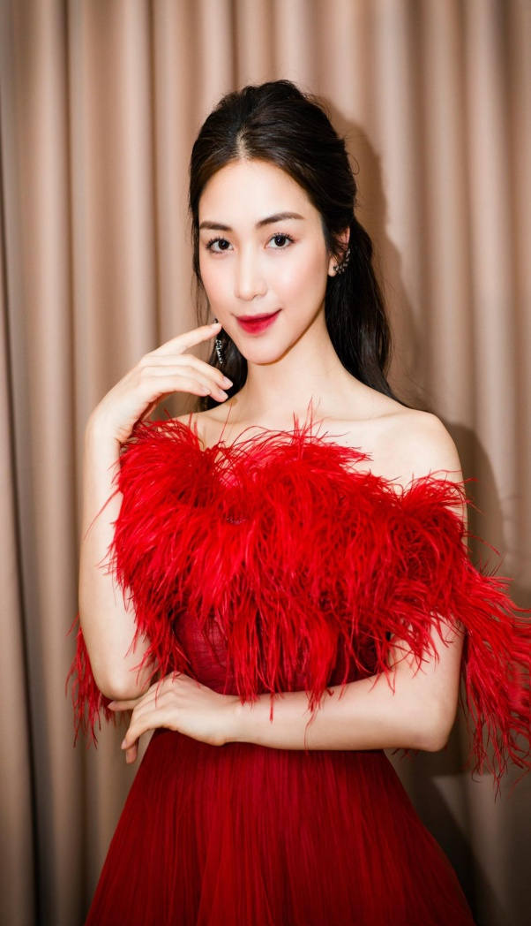
VỤ VI PHẠM PHÁP LUẬT DO KHÔNG BiẾT
TÔN TRỌNG LẼ PHẢI
Theo ông Từ Lương - phó giám đốc Sở Thông tin và truyền thông TP.HCM, vừa qua nữ ca sĩ Hòa Minzy đã chia sẻ tin giả được cho là phát ngôn của Phó thủ tưởng Vũ Đức Đam về công tác phòng chống COVID -19. Ông Nguyễn Đức Thọ cho biết ngày 29-7, ca sĩ Hòa Minzy (tên thật là Nguyễn Thị Hòa) đã chủ động đến làm việc với Sở Thông tin và truyền thông.
Thanh tra Sở Thông tin và truyền thông đã xử phạt ca sĩ này mức tiền phạt là 7,5 triệu đồng vì có hành vi chia sẻ thông tin sai sự thật, theo điểm a, khoản 1, điều 101 nghị định 15/2020/NĐ-CP.

Slide 20
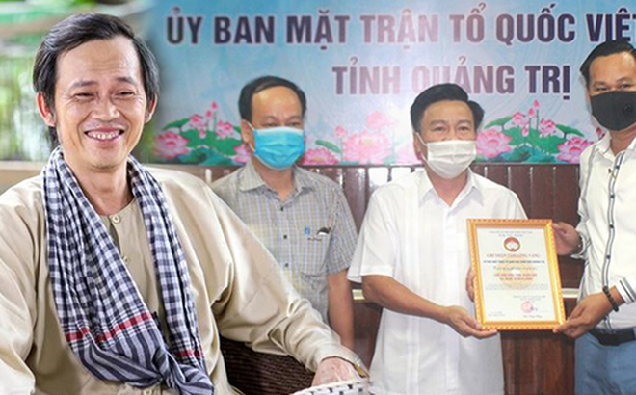
Hiện nay, dư luận rất quan tâm đến việc kêu gọi từ thiện của giới nghệ sĩ. Thậm chí, một số nghệ sĩ kêu gọi từ thiện hàng trăm tỉ đồng bằng tài khoản cá nhân, trong khi dư luận vẫn băn khoăn về tính minh bạch khi giải ngân số tiền lớn này.
Tháng 5-2021, nghệ sĩ Hoài Linh thừa nhận chậm giải ngân số tiền hơn 14 tỉ đồng mà trước đó 6 tháng đã kêu gọi để hỗ trợ người dân miền Trung.
Sau đó không lâu, Hoài Linh cùng ekip dưới sức ép của dư luận, đã phải tức tốc trao cho các tỉnh thành miền Trung, thể hiện đúng thái độ “ tôn trọng lẽ phải” khi đứng ra kêu gọi quyên góp đồng bào gặp khó khăn

Slide 21
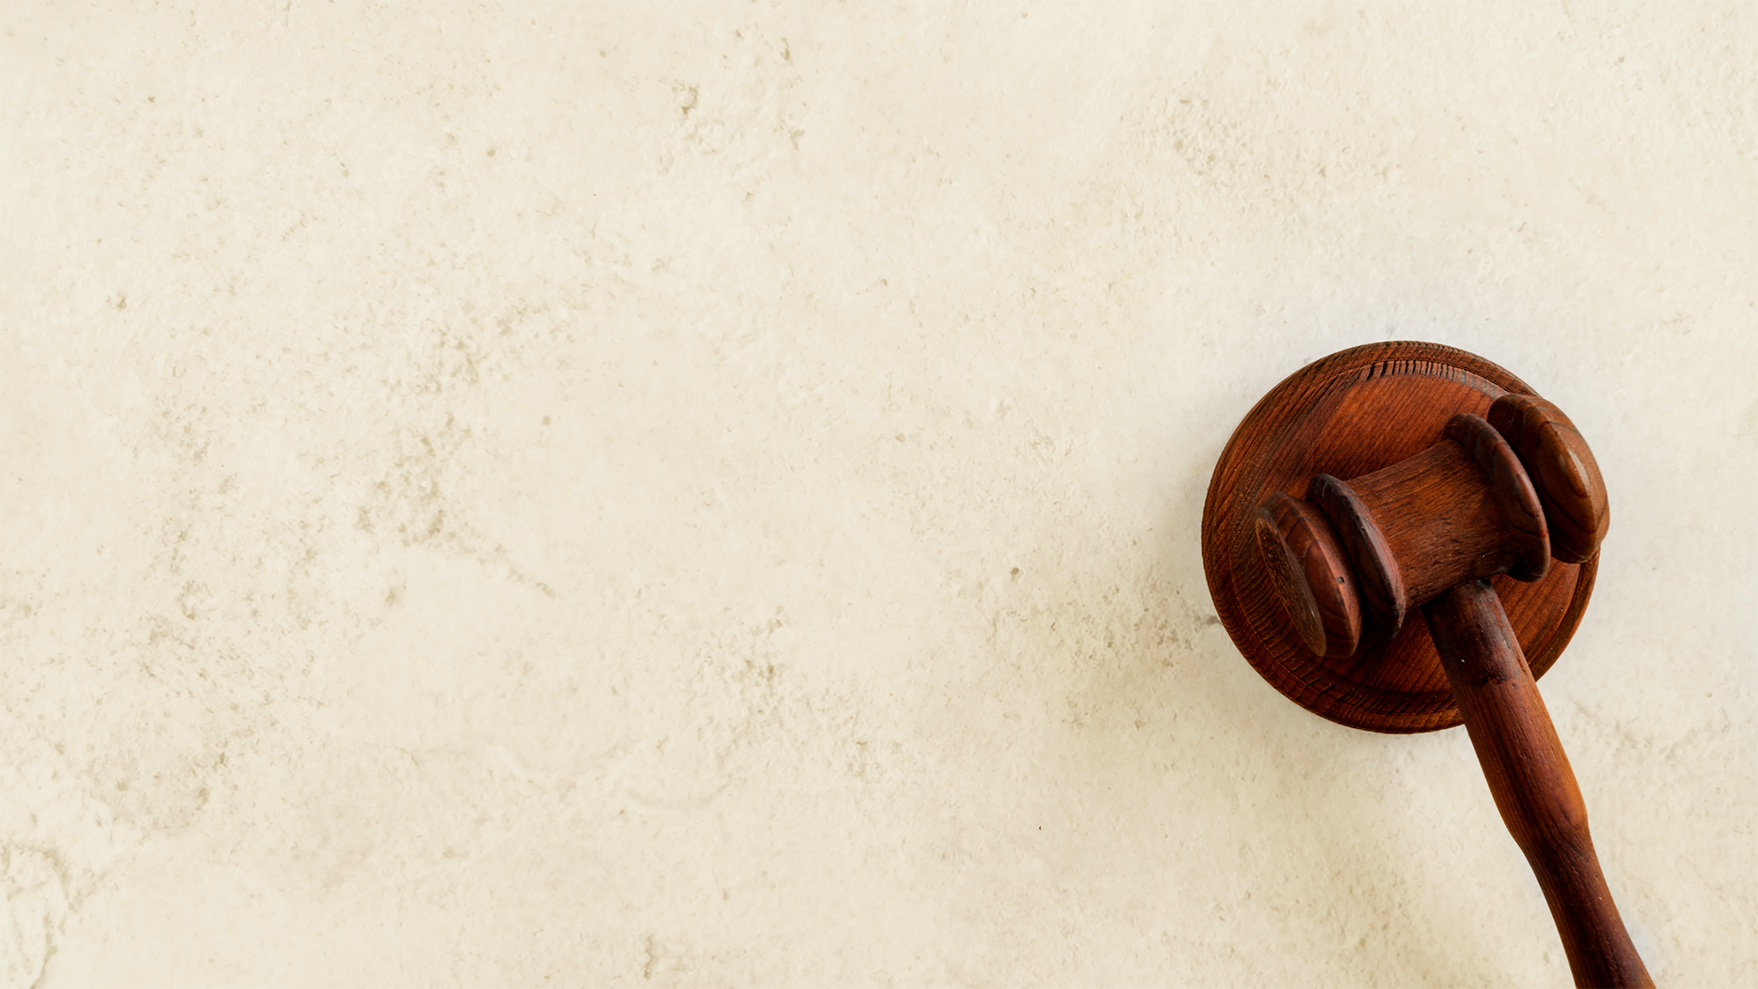
2. Biểu hiện
Tôn trọng lẽ phải?
Không tôn trọng lẽ phải?

Slide 22

Cho ví dụ về tôn trọng lẽ phải và không tôn trọng lẽ phải?
?

Slide 23
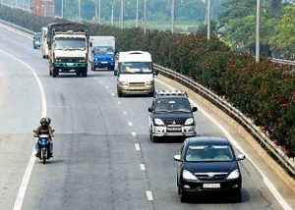
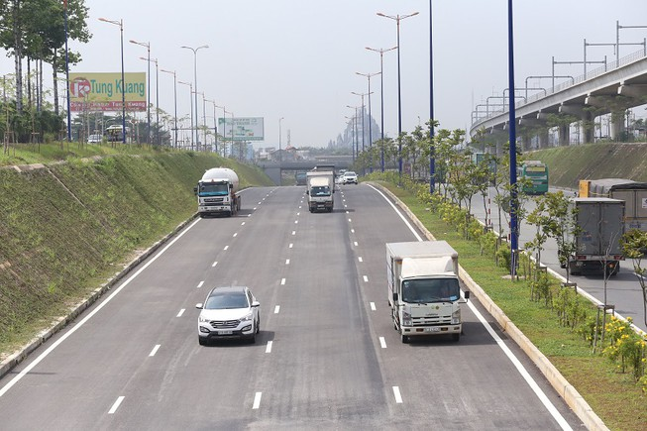
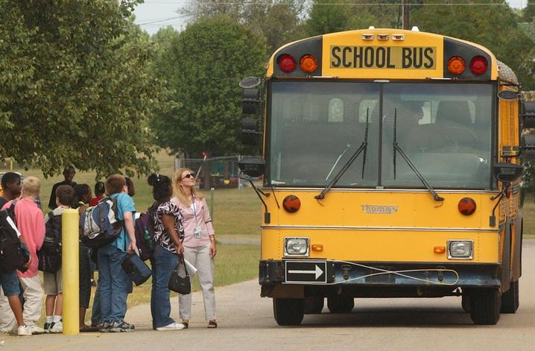
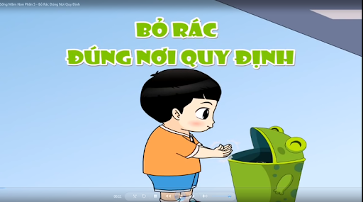
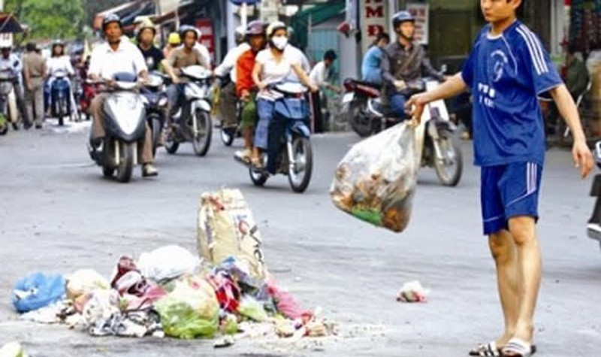
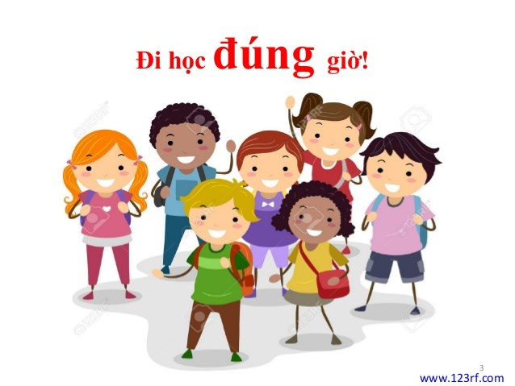
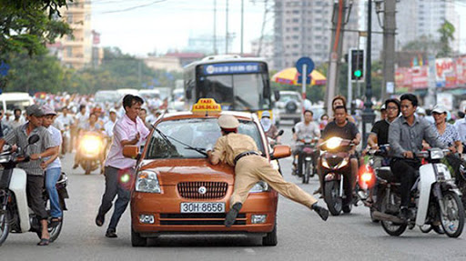
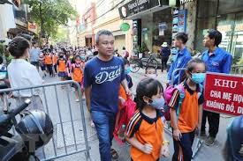
2. BIỂU HIỆN
Không tôn trọng lẽ phải:
Tôn trọng lẽ phải:
Đi sai làn đường
- Đi đúng làn đường
Trốn vé xe buýt
- Bỏ rác đúng nơi quy định
- Bỏ rác đúng nơi quy định
Vứt rác bừa bãi
- Đi học đúng giờ
- Đi học đúng giờ
Chống người thi hành công vụ
- Đeo khẩu trang phòng bệnh

Slide 24
03.
Ý NGHĨA của tôn trọng lẽ phải

Slide 25
Tôn trọng lẽ phải có ý nghĩa như thế nào?

Slide 26


3. Ý nghĩa
- Giúp mọi người có cách ứng xử phù hợp
- Làm lành mạnh các mối quan hệ xã hội
- Góp phần thúc đẩy xã hội ổn định và phát triển

Slide 27
II.NỘI DUNG BÀI HỌC
4. Rèn luyện:
Lời nói
Cử chỉ
Rèn luyện
Thái độ
Hành động, việc làm

Slide 28
Câu hỏi:
Không đồng ý với quan niệm đó. Vì :
+ Đó là một quan niệm sai.
+ Lẽ phải thuộc về những người biết tôn trọng những điều đúng đắn phù hợp với đạo lí và lợi ích chung của xã hội.
+ Lẽ phải không thuộc về những kẻ mạnh và giàu có.
? Có ý kiến cho rằng : Lẽ phải thuộc về những kẻ mạnh và giàu có. Em có đồng ý với quan niệm này không? Vì sao?

Slide 29
III. LUYỆN TẬP
Bài 5: Em hãy khoanh tròn vào những câu tục ngữ, ca dao thể hiện sự tôn trọng lẽ phải dưới đây:
A
Thương người như thể thương thân.
B
B
Phải trái phân minh, nghĩa tình trọn vẹn
Biết ăn, biết ở hơn người giàu sang.
C
C
Khôn ngoan ba chốn, bốn bề/Đừng cho ai lấn, chớ hề lấn ai.
D
Nói lời phải giữ lấy lời/ Đừng như con bướm đậu rồi lại bay.
E
E
Nói phải củ cải cũng nghe.
G
G
Làm người mà chẳng biết suy/ Đến khi nghĩ lại còn gì là thân.
H
Ăn như rồng cuốn/ Nói như rồng leo/ Làm như mèo mửa.
I
I
Làm người phải đắn, phải đo/ Phải cân nặng nhẹ, phải dò nông sâu.
K
Làm trai cho đáng nên trai/ Khom lưng gánh được có hai hạt vừng.

Slide 30
III. LUYỆN TẬP
Bài 1: Em lựa chọn cách giải quyết nào trong các trường hợp sau đây và giải thích vì sao?
Trong các cuộc tranh luận với các bạn cùng lớp, em sẽ:
a)
Bảo vệ đến cùng ý kiến của mình, không cần lắng nghe ý kiến của người khác;
➔ Bảo thủ, cố chấp
b)
Ý kiến nào được nhiều bạn đồng tình thì theo;
➔ Ba phải, không có chủ kiến
c)
Lắng nghe ý kiến của bạn, tự phân tích, đánh giá xem ý kiến nào hợp lí nhất thì theo;
c)
➔ Biết tôn trọng lẽ phải
d)
Không bao giờ dám đưa ra ý kiến của mình.
➔ Thiếu tự tin

Slide 31
III. LUYỆN TẬP
Bài 2: Nếu người bạn thân của em mắc khuyết điểm, em sẽ lựa chọn phương án nào sau đây, vì sao?
a)
Bỏ qua như không biết đến khuyết điểm đó và vẫn chơi thân với bạn như bình thường.
➔ Bao che lỗi lầm của bạn, không dũng cảm, hèn nhát.
b)
Xa lánh, không chơi với bạn.
➔ Vụ lợi, không thật lòng với bạn.
c)
Chỉ rõ cái sai cho bạn và khuyên bạn, giúp đỡ bạn để lần sau không mắc khuyết điểm đó nữa.
c)
➔ Biết tôn trọng lẽ phải, trân trọng tình bạn, yêu thương, giúp đỡ bạn.

Slide 32
III. LUYỆN TẬP
Bài 3: Theo em, hành vi nào sau đây thể hiện sự tôn trọng lẽ phải?
a)
a)
Chấp hành tốt mọi nội quy nơi mình sống, làm việc và học tập.
b)
Chỉ làm những việc mà mình thích.
c)
c)
Phê phán những việc làm sai trái.
d)
Tránh tham gia vào những việc không liên quan đến mình.
đ)
Gió chiều nào che chiều ấy, cố gắng không làm mất lòng ai.
e)
e)
Lắng nghe ý kiến của mọi người, nhưng cũng sẵn sàng tranh luận với họ để tìm ra lẽ phải.

Slide 33
1.Khái niệm
2.Ý nghĩa
3.Rèn luyện
Hoàn thành các bài tập vào vở
Kiến thức cơ bản
Luyện tập
HƯỚNG DẪN HỌC
Chuẩn bị bài
Liêm khiết
Liên hệ thực tế
Rèn luyện tôn trọng lẽ phải ở mọi lúc, mọi nơi
1.Đọc SGK
2.Sưu tầm mẩu chuyện về Liêm khiết

